Slide 1
Chủ đề 1:
BÀI 3. THÔNG TIN TRONG MÁY TÍNH

Slide 2
NỘI DUNG BÀI HỌC
1. KHỞI ĐỘNG
2. HÌNH THÀNH KIẾN THỨC
2.1. BIỂU DIỄN THÔNG TIN TRONG MÁY TÍNH
2.2. ĐƠN VỊ ĐO THÔNG TIN
3. LUYỆN TẬP
4. VẬN DỤNG

Slide 3
KHỞI ĐỘNG
Em hãy quan sát đoạn phim sau để biết cách
mã hóa số 4 thành dãy các kí hiệu 0 và 1

Slide 4
KHỞI ĐỘNG
Câu hỏi:
Em hãy mã hóa số 3 và số 6 theo cách như trên. Hai dãy kí hiệu nhận được có giống nhau không?
Thảo luận nhóm: (10 phút)

Slide 5
Kết quả mã hóa
Mã hóa số 3:
Mã hóa số 6:
011
110
Sau khi mã hóa, hai dãy kí hiệu nhận được là không giống nhau.

Slide 6
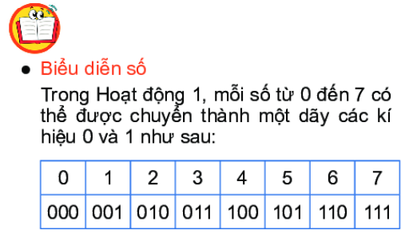
1. Biểu diễn thông tin trong máy tính

Slide 7
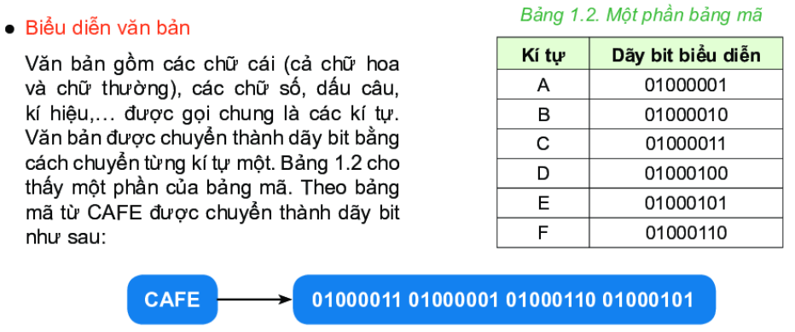
1. Biểu diễn thông tin trong máy tính
BA
01000010 01000001

Slide 8
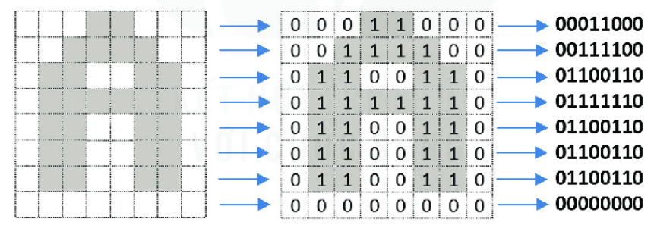
1. Biểu diễn thông tin trong máy tính
Hình ảnh kĩ thuật số được tạo thành từ các điểm ảnh (pixel).
Mỗi pixel trong một ảnh đen trắng được biểu thị bằng 1 bit.

Slide 9
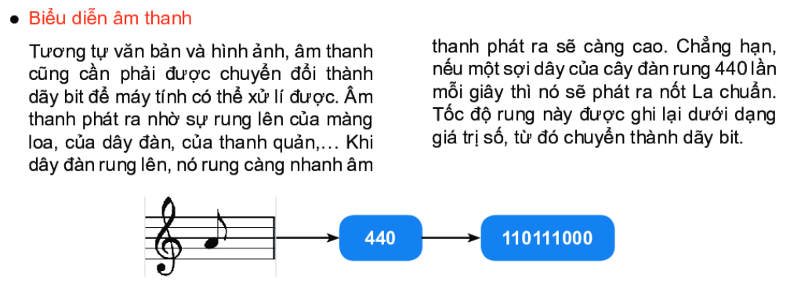
1. Biểu diễn thông tin trong máy tính

Slide 10
1. Biểu diễn thông tin trong máy tính
Em hãy điền nội dung thích hợp vào chỗ có dấu (....) để tìm hiểu về cách biểu diễn thông tin trong máy tính:
a) Số được chuyển thành dãy gồm các kí hiệu 0 và 1. Được gọi là dãy....(1)....
bit
b) Văn bản được chuyển thành dãy bit bằng cách chuyển từng.......(2)..... một.
kí tự
c) Hình ảnh cũng cần được chuyển đổi thành dãy bit. Mỗi......(3)..... (pixel) trong một ảnh đen trắng được biểu thị thành một bit.
điểm ảnh
dãy bit
d) Âm thanh cũng cần chuyển đổi thành.......(4)..... . Tốc độ rung của âm thanh được ghi lại dưới dạng .......(5)........, từ đó chuyển thành dãy bit.
giá trị số

Slide 11
1. Biểu diễn thông tin trong máy tính
Hoạt động 2: Thảo luận nhóm (10 phút)
Câu 1: Em hãy chuyển mỗi dòng trong hình vẽ thành một dãy bit.
Câu 2: Em hãy chuyển cả hình vẽ thành dãy bit bằng cách nối các dãy bit của các dòng lại với nhau (từ trên xuống dưới)

Slide 12
1. Biểu diễn thông tin trong máy tính
Câu 1:
- Dòng 1: 01100110
- Dòng 2: 10011001
- Dòng 3: 10000001
- Dòng 4: 01000010
- Dòng 5: 01000010
- Dòng 6: 00100100
- Dòng 7: 00111100
- Dòng 8: 00011000
0 | 1 | 1 | 0 | 0 | 1 | 1 | 0
1 | 0 | 0 | 1 | 1 | 0 | 0 | 1
1 | 0 | 0 | 0 | 0 | 0 | 0 | 1
0 | 1 | 0 | 0 | 0 | 0 | 1 | 0
0 | 1 | 0 | 0 | 0 | 0 | 1 | 0
0 | 0 | 1 | 0 | 0 | 1 | 0 | 0
0 | 0 | 1 | 1 | 1 | 1 | 0 | 0
0 | 0 | 0 | 1 | 1 | 0 | 0 | 0
Câu 2: Dãy bít mã hóa từ hình trên
01100110 10011001 10000001 01000010 01000010 00100100 00111100 00011000

Slide 13
1. Biểu diễn thông tin trong máy tính
Thông tin được biểu diễn trong máy tính bằng dãy các bit. Mỗi bit là một kí hiệu 0 hoặc 1, hay còn được gọi là chữ số nhị phân.
Bit là đơn vị đo nhỏ nhất trong lưu trữ thông tin.

Slide 14
Câu 1: Dãy bit là gì?
A. Là những dãy kí hiệu 0 và 1
B. Là âm thanh phát ra từ máy tính
C. Là một dãy chỉ gồm dãy số 2
D. Là những chữ số từ 0 đến 9

Slide 15
Câu 2: Máy tính sử dụng dãy bit để làm gì?
A. Biểu diễn các số
B. Biểu diễn văn bản
C. Biểu diễn hình ảnh, âm thanh
D. Biểu diễn số, văn bản, hình ảnh, âm thanh

Slide 16
Câu 3: Dữ liệu trong máy tính được mã hóa thành dãy bit vì:
A. Dãy bit đáng tin cậy hơn
B. Máy tính chỉ làm việc với hai kí tự 0 và 1
C. Dãy bit được xử lí dễ dàng hơn
D. Dãy bit chiếm ít dung lượng nhớ hơn

Slide 17
VẬN DỤNG
Câu hỏi 2:
Thực hiện tương tự như Hoạt động 1 với dãy các số từ 0 đến 15 để tìm mã hóa của các số từ 8 đến 15 và đưa ra nhận xét.
(Thực hiện theo nhóm ở nhà và báo cáo ở tiết học sau)

Slide 18
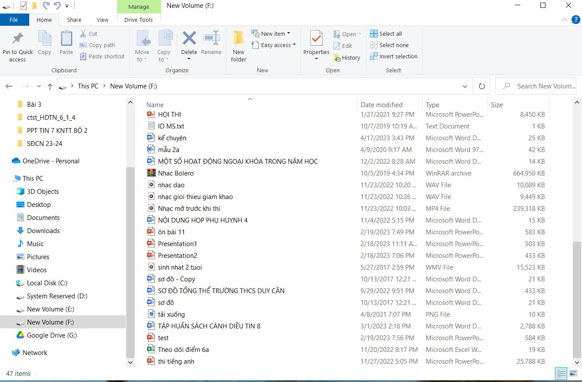
2. Đơn vị đo thông tin
Thông tin máy tính được tổ chức dưới dạng tệp.
Được lưu trữ trong các thiết bị như thẻ nhớ, đĩa cứng...
Thông tin máy tính được tổ chức dưới dạng nào? Và được lưu trữ trong các thiết bị nào?
Phân vùng ổ đĩa cứng
Tệp tin

Slide 19
2. Đơn vị đo thông tin
Thông tin máy tính được tổ chức dưới dạng tệp.
Được lưu trữ trong các thiết bị như thẻ nhớ, đĩa cứng...
Để đo dung lượng thông tin người ta dùng đơn vị nào?
Để đo dung lượng thông tin người ta thường dùng đơn vị byte (dãy 8 bit liên tục).
- Bit là đơn vị đo dung lượng thông tin nhỏ nhất trong máy tính.
* Các bội số của Byte:
TB GB MB KB B
1024 B
≈1 triệu B

Slide 20
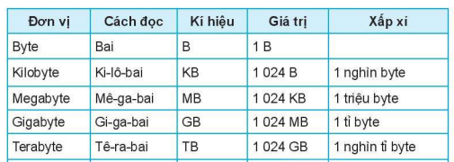
2. Đơn vị đo thông tin
Thông tin máy tính được tổ chức dưới dạng tệp.
Được lưu trữ trong các thiết bị như thẻ nhớ, đĩa cứng...
Để đo dung lượng thông tin người ta thường dùng đơn vị byte (dãy 8 bit liên tục).
* Các bội số của Byte:
Một số đơn vị cơ bản đo dung lượng thông tin

Slide 21
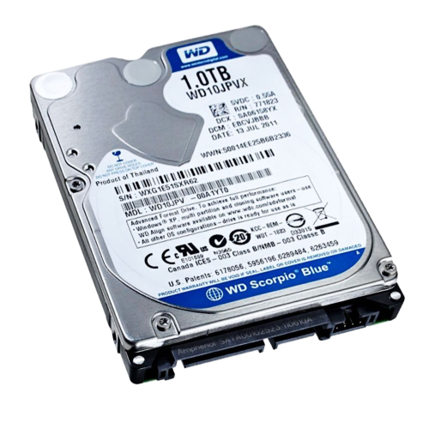
Em hãy quan sát các hình ảnh sau và cho biết đây là thiết bị nhớ nào và trình bày thông tin về dung lượng của từng thiết bị nhớ?
AI NHANH HƠN
Ổ đĩa cứng
1 TB

Slide 22
Em hãy quan sát các hình ảnh sau và cho biết đây là thiết bị nhớ nào và trình bày thông tin về dung lượng của từng thiết bị nhớ?
AI NHANH HƠN
USB Flash
16 GB

Slide 23
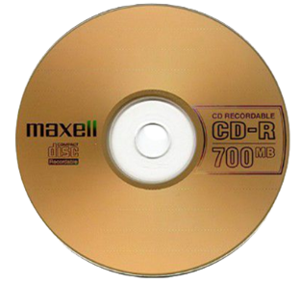
Em hãy quan sát các hình ảnh sau và cho biết đây là thiết bị nhớ nào và trình bày thông tin về dung lượng của từng thiết bị nhớ?
AI NHANH HƠN
Đĩa quang
Compact (CD)
700 MB

Slide 24
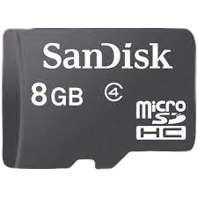
Em hãy quan sát các hình ảnh sau và cho biết đây là thiết bị nhớ nào và trình bày thông tin về dung lượng của từng thiết bị nhớ?
AI NHANH HƠN
Thẻ nhớ 8 GB

Slide 25
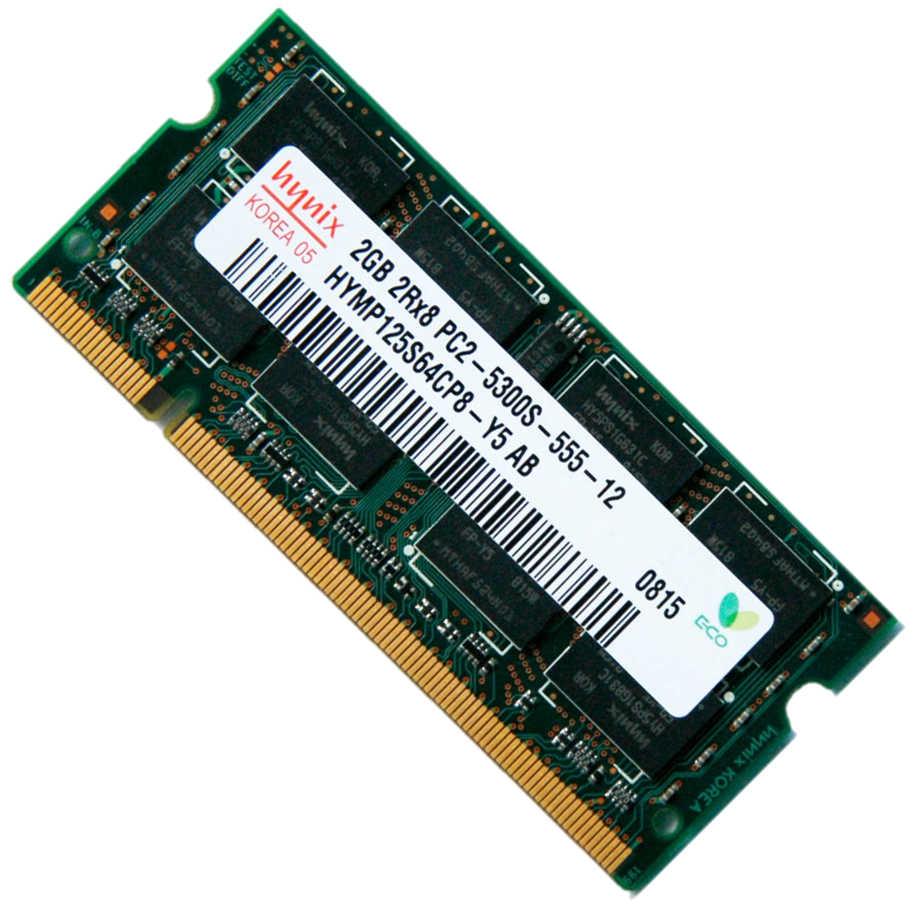
Em hãy quan sát các hình ảnh sau và cho biết đây là thiết bị nhớ nào và trình bày thông tin về dung lượng của từng thiết bị nhớ?
AI NHANH HƠN
Thanh Ram
2GB

Slide 26
Thảo luận cặp đôi và trả lời câu hỏi sau
1. Em hãy quan sát hình sau và cho biết thông tin về dung lượng của từng ổ đĩa?
Ổ đĩa C: 109 GB
Ổ đĩa E: 111 GB
Ổ đĩa F: 169 GB
Ổ đĩa G: 186 GB

Slide 27
Thảo luận cặp đôi và trả lời câu hỏi sau
2. Em hãy quan sát hình sau và cho biết dung lượng của mỗi tệp?
1.
2.
3.
4.
5.
Tệp 1: Dung lượng 765 KB ≈ 765 Nghìn B
Tệp 2: Dung lượng 7,953 KB ≈ 8 Triệu B
Tệp 3: Dung lượng 10 KB ≈ 10 Nghìn B
Tệp 4: Dung lượng 239,318 KB ≈ 239 Triệu B
Tệp 5: Dung lượng 15,504 KB ≈ 15 Triệu B

Slide 28
LUYỆN TẬP
Câu 1: Một GB xấp xỉ bao nhiêu byte?
A. Một nghìn byte
B. Một triệu byte
C. Một tỉ byte
D. Một nghìn tỉ byte

Slide 29
LUYỆN TẬP
Câu 2: Khả năng lưu trữ của một thiết bị nhớ là?
A. Dung lượng nhớ
B. Khối lượng nhớ
C. Thể tích nhớ
D. Năng lực nhớ

Slide 30
LUYỆN TẬP
Câu 3: Bao nhiêu ‘byte’ tạo thành 1 ‘kilobyte’?
A. 64
B. 1024
C. 2048
D. 10240

Slide 31
LUYỆN TẬP
Câu hỏi 4: Giả sử một bức ảnh chụp bằng một máy ảnh chuyên nghiệp có dung lượng khoảng 12MB. Vậy thẻ nhớ 16GB có thể chứa bao nhiêu bức ảnh?
(thảo luận nhóm: 5 phút)
Khoảng 1365 bức ảnh
=16x1024 : 12

Slide 32
VẬN DỤNG
Câu hỏi 1: Em hãy kiểm tra và ghi lại dung lượng các ổ đĩa của máy tính mà em đang sử dụng

Slide 33
HƯỚNG DẪN VỀ NHÀ
Ôn lại kiến thức đã học bài 3. Thông tin trong máy tính.
Hoàn thành Câu 2 trong hoạt động vận dụng trong SGK trang 15.
Xem trước bài 4: Mạng máy tính.

